Slide 1

J.RAVERA, GRAN AVENIDA 7920

Slide 2

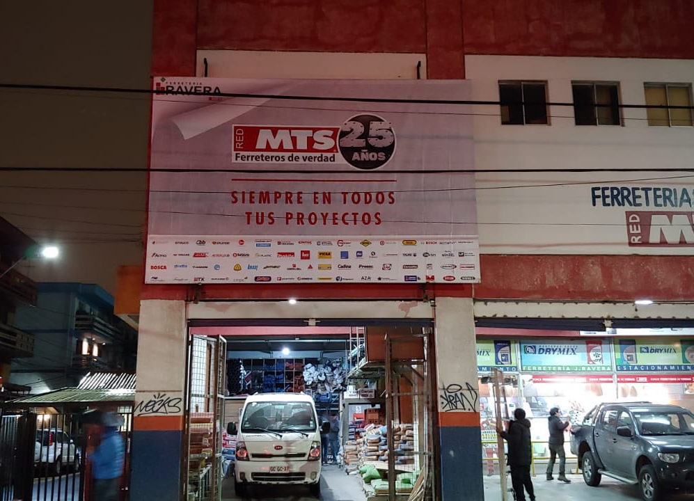
LIENZO FACHADA
Observaciones Se instala adhesivos sin problemas, no obstante, se instala solo un lienzo, ya que local no contada con otro bastidor.

Slide 3
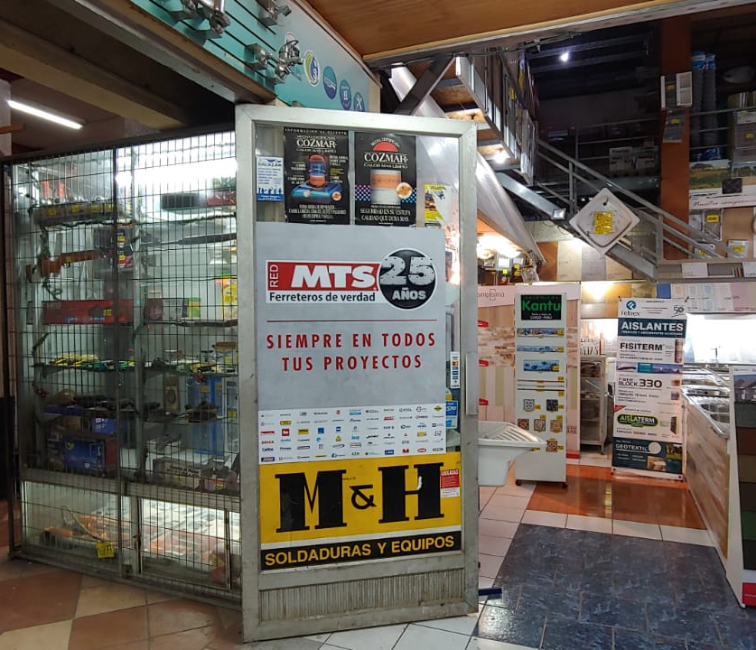
ADHESIVOS
Observaciones Se instala material sin inconvenientes según espacios del local.

Slide 4

ADHESIVOS
Observaciones Se instala material sin inconvenientes según espacios del local.

